Slide 1
Progress presentation 발표
발표자: 석제노

Slide 2
Contents
1
주제 소개 및 필요성
2
관련 기술 소개 및 차별성
3
구현 범위
4
업무 분담 및 협업
5
GitHub repository 관리
6
Q&A

Slide 3
1. 주제 소개 및 필요성

Slide 4

1. 주제 소개 및 필요성
QR-doc

Slide 5
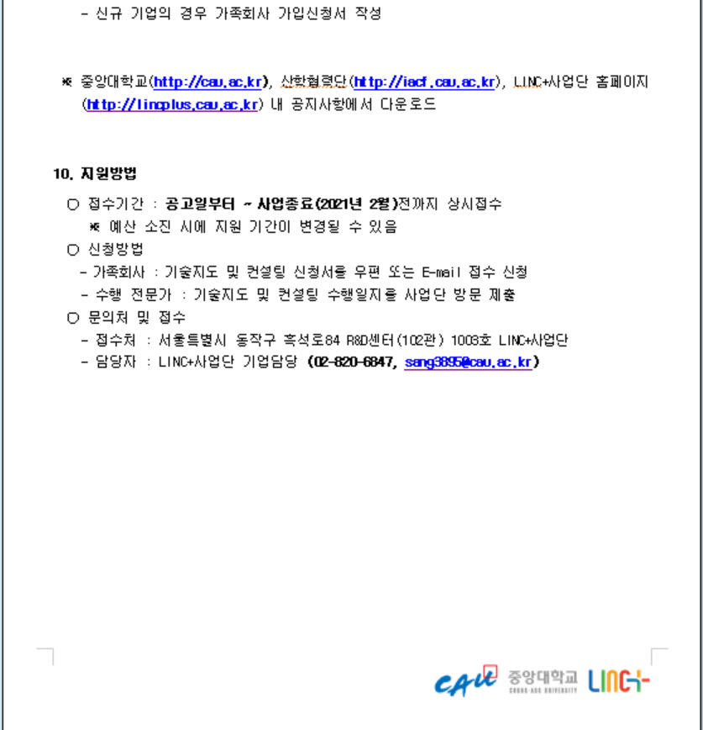
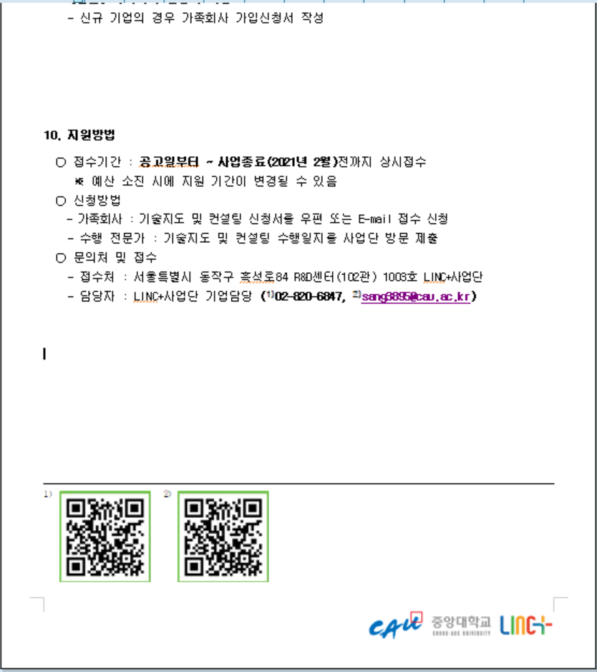
1. 주제 소개 및 필요성
QR-doc
문서 내의 정보를
QR코드로 변환하여
적절한 공간에 첨부

Slide 6


1. 주제 소개 및 필요성
QR-doc
문서 작성
문서 리딩
다수의 문서
변환
‘일일이’
웹페이지를 캡처하거나
QR코드를 문서에
삽입하지 않아도 됨.
출력물에 적힌
링크 주소에
손쉽게 접근 가능함
많은 양의 pdf 문서 안에
한번에 QR-code를
삽입할 수 있음

Slide 7
2. 관련 기술 소개 및 차별성

Slide 8
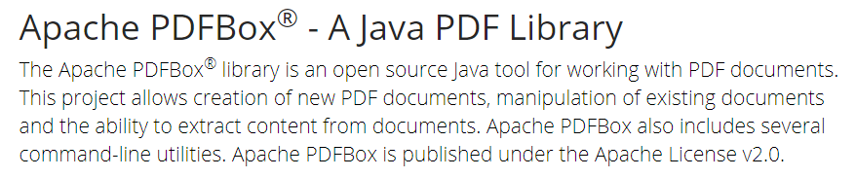
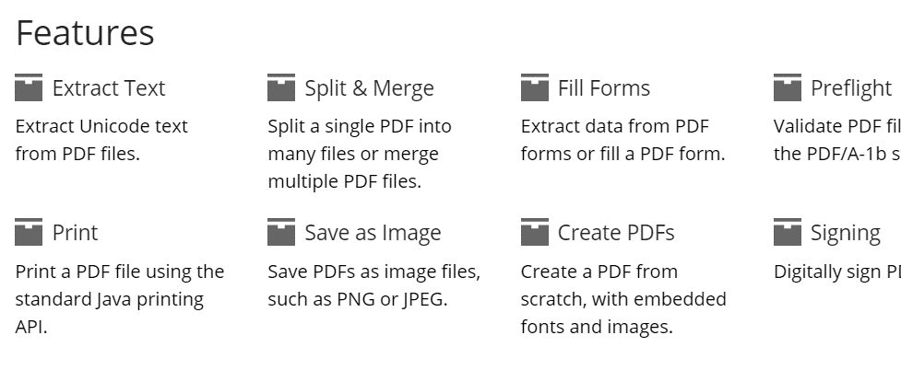
2. 관련 기술 소개 및 차별성
PDFbox
내용 추출
양식 추출 &
양식 채우기
PDF 문서 생성

Slide 9

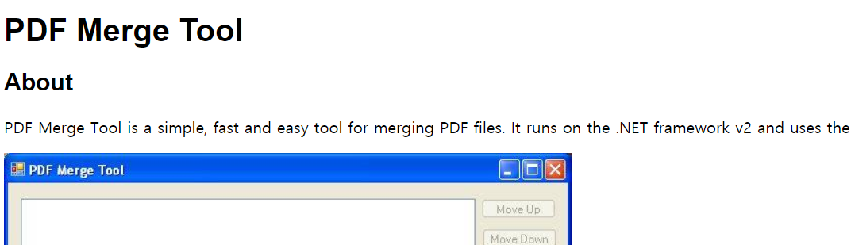

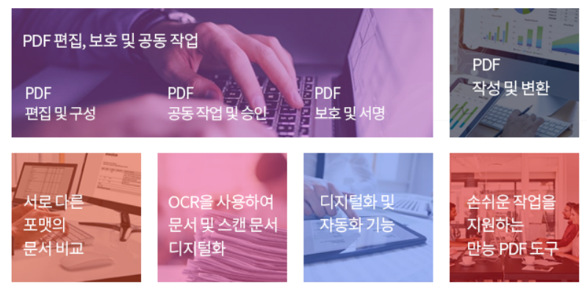
2. 관련 기술 소개 및 차별성
PDF 관련 프로그램
PDF 문서
변환
병합
편집
스캔 등…
…..

Slide 10
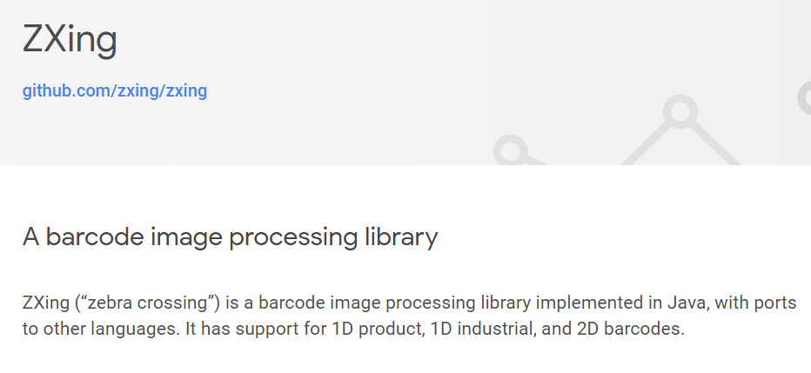
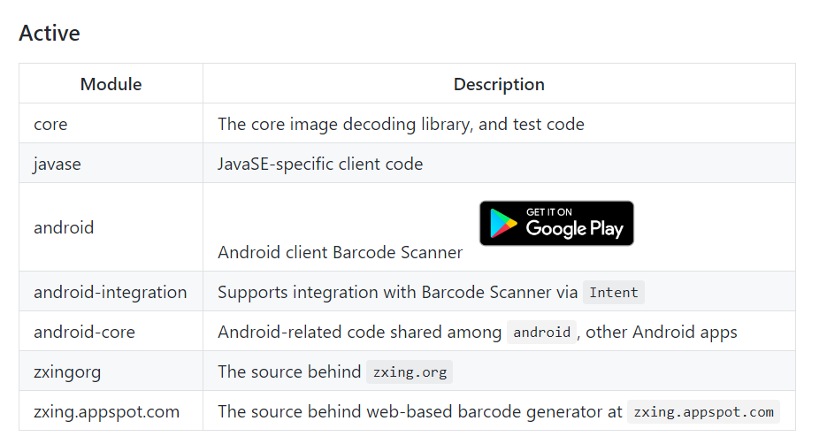
2. 관련 기술 소개 및 차별성
ZXING

Slide 11




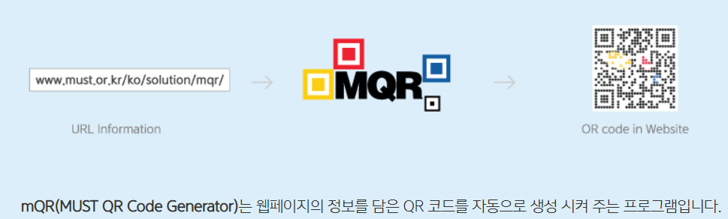

2. 관련 기술 소개 및 차별성
QR-code 관련 프로그램
QR-code
생성,
문자열 변환,
인식,
커스터마이징
..

Slide 12
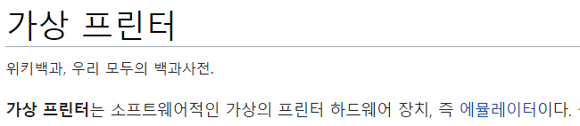

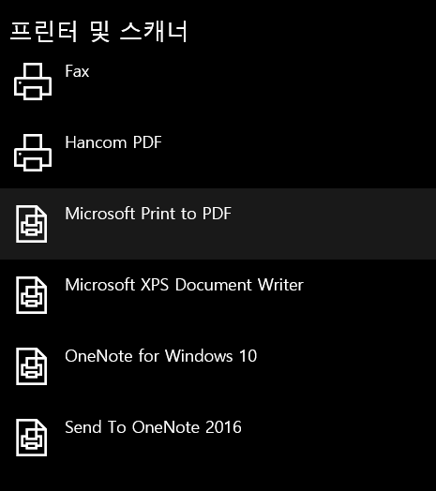




2. 관련 기술 소개 및 차별성
가상 프린터

Slide 13





2. 관련 기술 소개 및 차별성
가상 프린터 관련 프로그램
PDF
생성,
폰트 포함 설정,
품질 조정
…..

Slide 14


2. 관련 기술 소개 및 차별성
차별성
OR…

Slide 15
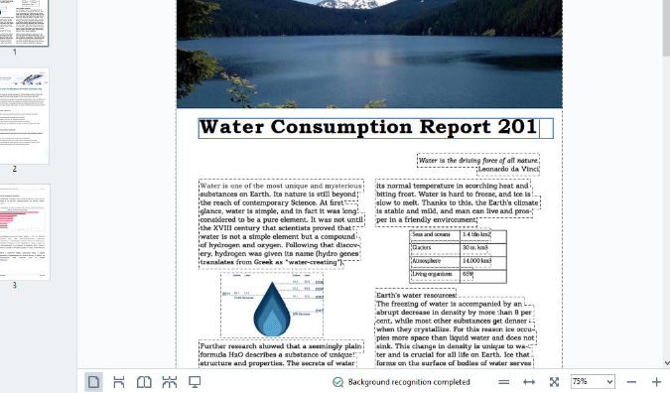

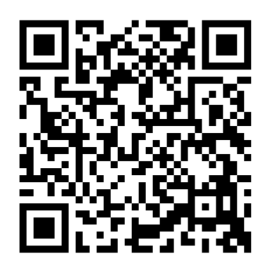

2. 관련 기술 소개 및 차별성
차별성

Slide 16
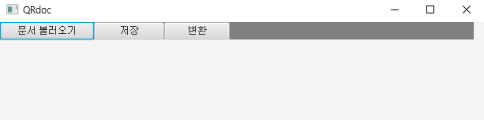



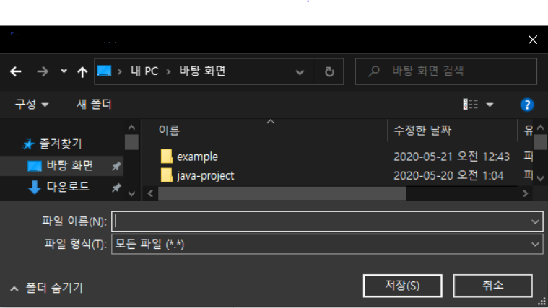
2. 관련 기술 소개 및 차별성
차별성

Slide 17
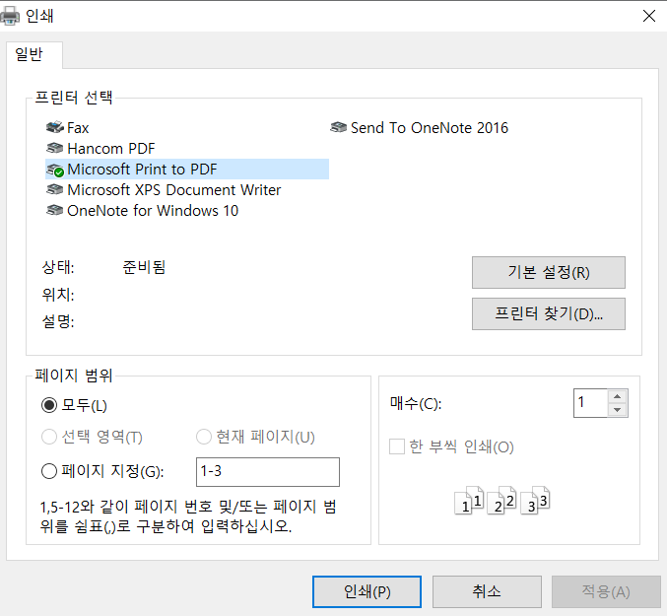


2. 관련 기술 소개 및 차별성
차별성
QR doc
Easy!!

Slide 18
3. 구현 범위

Slide 19
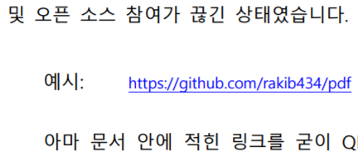
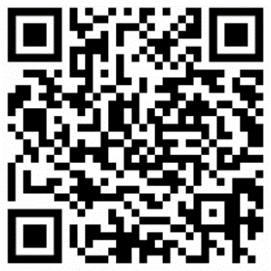

3. 구현 범위
MVP(Most Viable Product) 기능
<중간 구현>
자료 추출
자료 변환
문서 첨부
문서 안
링크 주소 추출
(정규 식 사용)
링크 주소를
QR-code로 변환
QR-code를
문서에 삽입

Slide 20


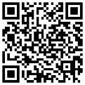
3. 구현 범위
추가 구현 사항
아직 구현 X
하이퍼링크 추출
Visual QR코드
가상 프린터
문서 안에서
하이퍼링크 추출
사이트 로고(favicon)
사용해 QR-code 생성
PDF 이외의 문서를
전달받아
QR-code 삽입

Slide 21
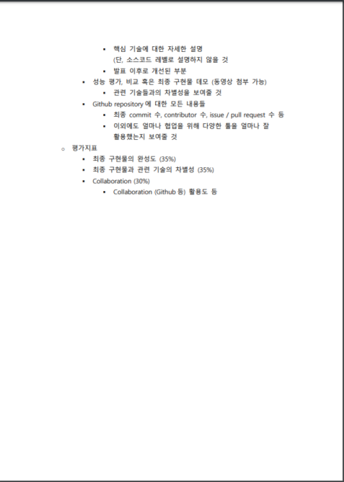
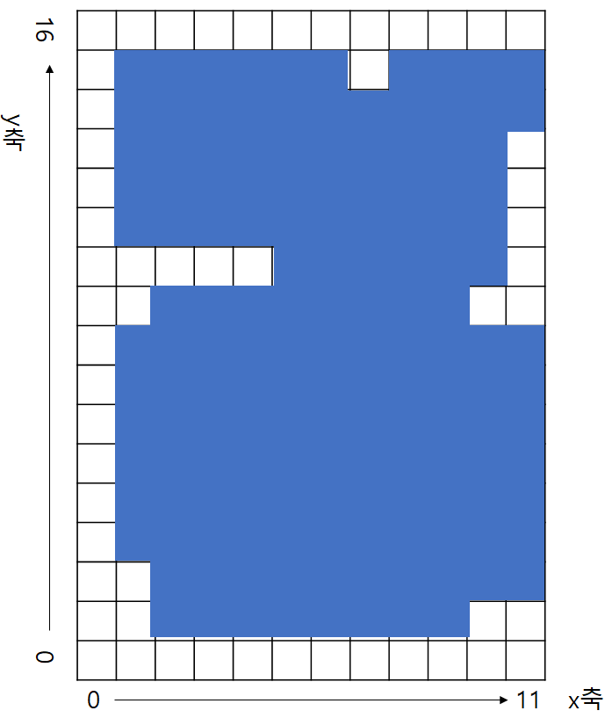
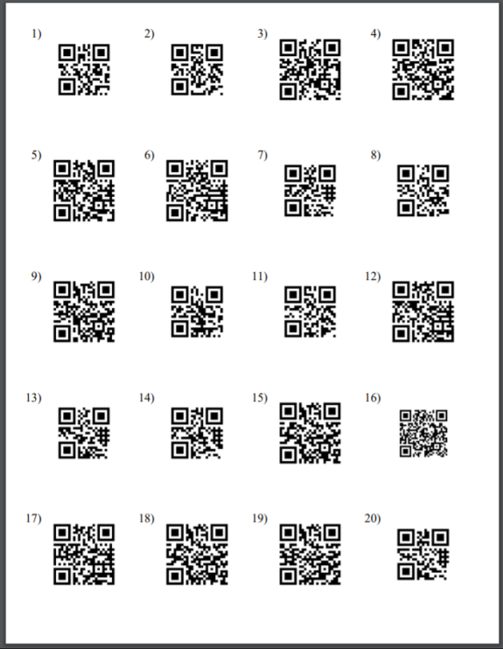
3. 구현 범위
공간 인식
문서 첨부
QR-code를
문서에 삽입

Slide 22
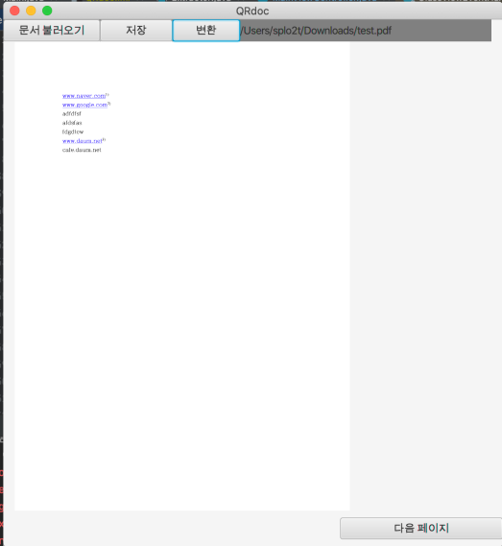

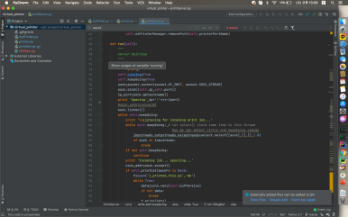
3. 구현 범위
가상프린터
TCP/IP
프린터 드라이버

Slide 23
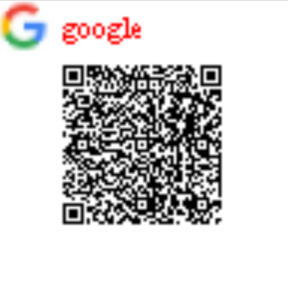


3. 구현 범위
Visual QR 코드 생성
URL
host
favicon

Slide 24




3. 구현 범위
Visual QR 코드 생성
라이브러리 사용!!

Slide 25
3. 구현 범위
프로그램 시연

Slide 26
4. 업무 분담 및 협업

Slide 27


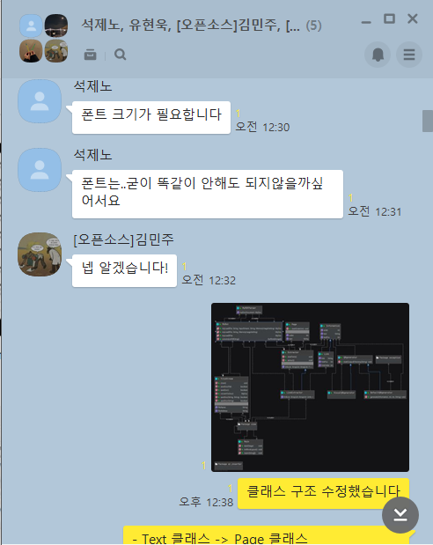
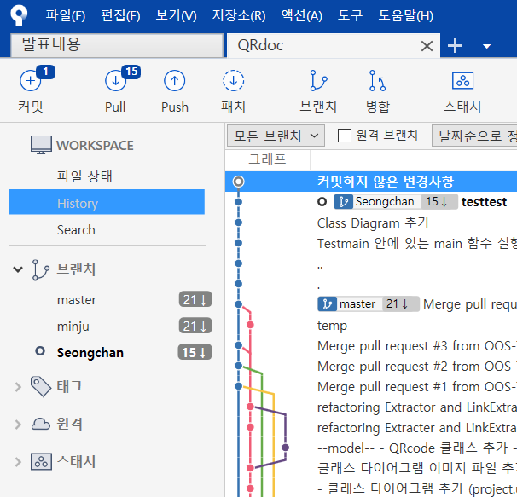
4. 업무 분담 및 협업
협업 도구

Slide 28
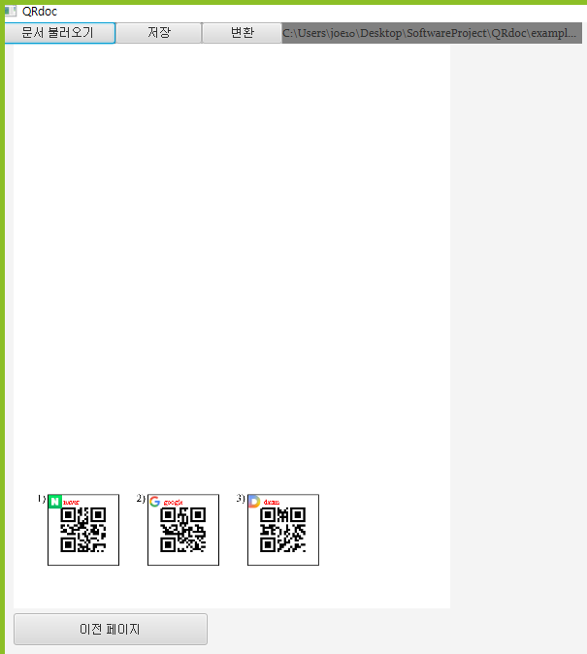
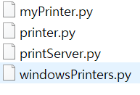
2. 관련 기술 소개 및 차별성
유현욱 님이 구현한 기능
2. View (javafx)
1. 가상 프린터

Slide 29


2. 관련 기술 소개 및 차별성
유현욱 님이 구현한 기능
3. File Stream

Slide 30
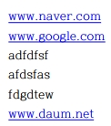
2. 관련 기술 소개 및 차별성
김민주 님이 구현한 기능
1. Link Extractor
2. Blank Extractor

Slide 31
2. 관련 기술 소개 및 차별성
석제노 님이 구현한 기능
1. QR inserter
미주 / 각주
바로 옆 공간에
삽입

Slide 32
2. 관련 기술 소개 및 차별성
석제노 님이 구현한 기능
2. Indices inserter
1)
2)
3)
1)
2)
3)

Slide 33
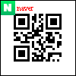
2. 관련 기술 소개 및 차별성
조성찬 님이 구현한 기능
1. QR-code generator
1. Visual QR-code generator

Slide 34




2. 관련 기술 소개 및 차별성
업무 분담
전체적인 코드 관리
발표 및 발표 자료 준비
문서 관리
1차 발표: 조성찬
2차 발표: 석제노
발표 자료 준비 : 조성찬, 석제노
유현욱,
김민주
README.md
CODE_OF_CONDUCT 작성자: 조성찬

Slide 35
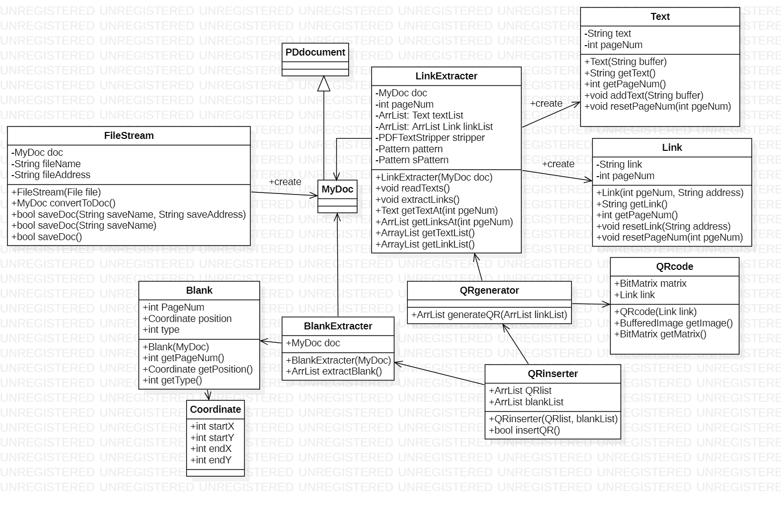


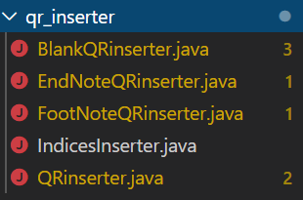
4. 업무 분담 및 협업
클래스 구현 분담
VisualQRcode
유현욱 님
가상프린터
김민주 님
조성찬 님
각주,여백삽입
석제노 님

Slide 36
5. GitHub Repository 관리

Slide 37
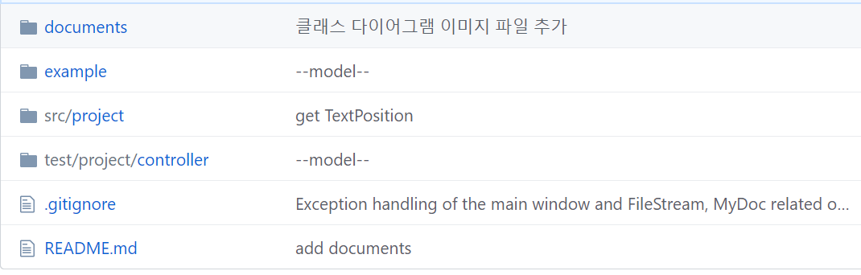
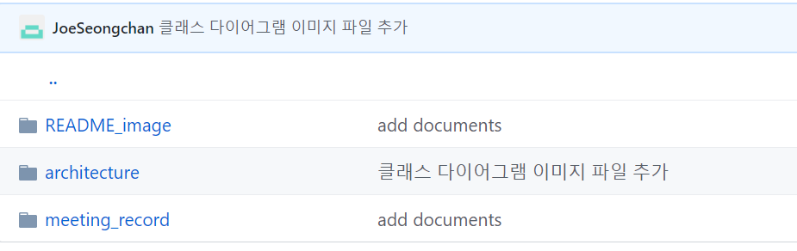
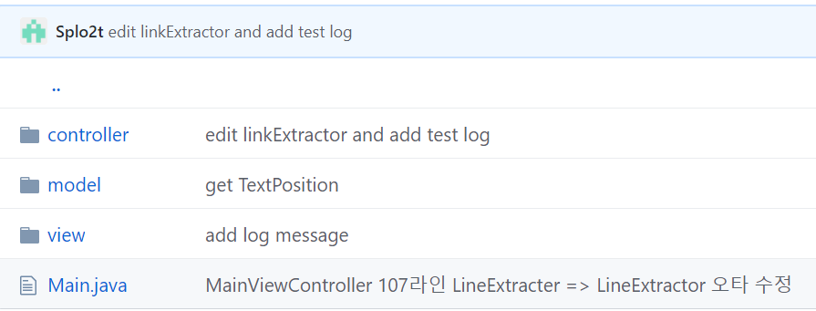
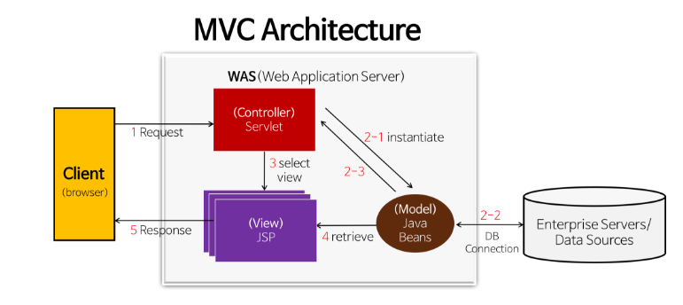
5. GitHub Repository 관리
Github Repository 구성요소
테스트 파일(pdf 파일, QR-code)
소스 코드
README 문서에서 사용되는 이미지 파일
클래스 다이어그램 파일
회의 기록

Slide 38
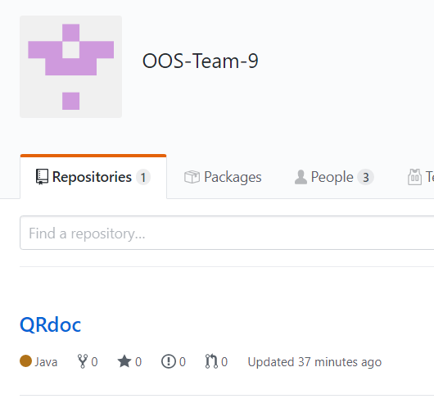
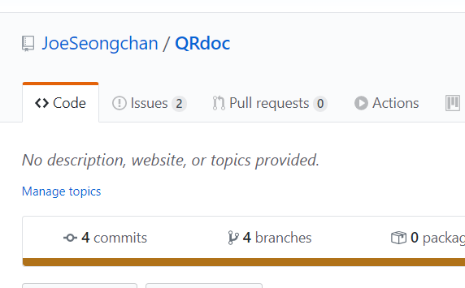
5. GitHub Repository 관리
Github Repository 변경

Slide 39
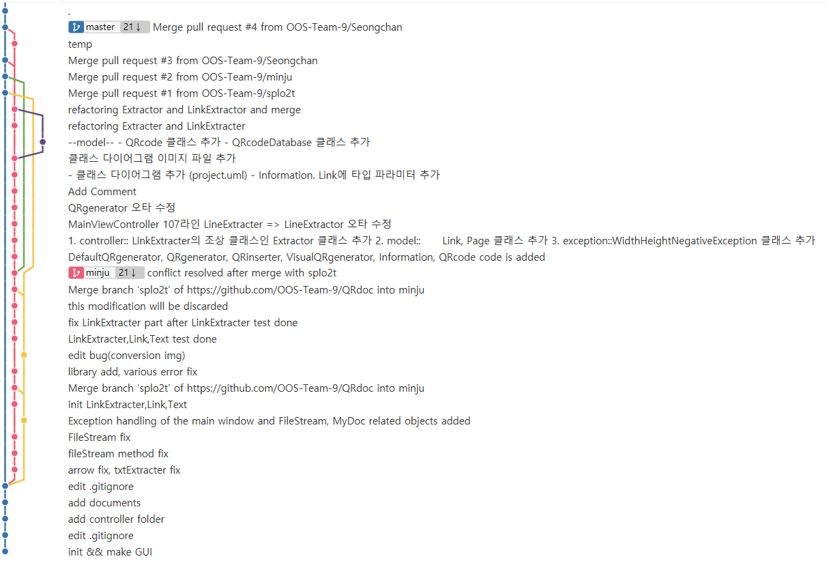
5. GitHub Repository 관리
유현욱 님
조성찬, 석제노 님
김민주 님
유현욱 님

Slide 40
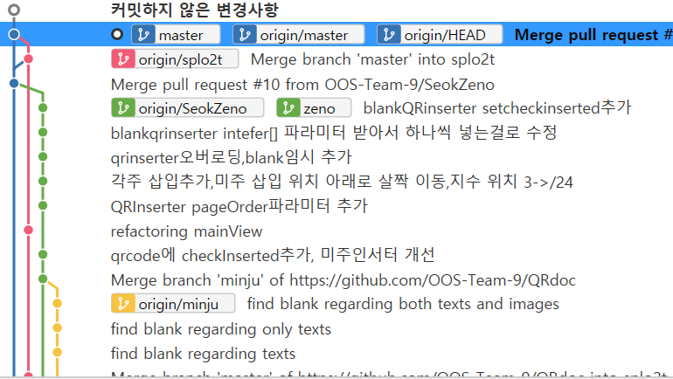
5. GitHub Repository 관리
Github 로그

Slide 41
6. Q&A

Slide 42
Thank you

